Slide 1


Slide 2
学习目标
1.正确、流利、有感情地朗读课文，并在读中感受诗歌的音韵美。
2.理解课文内容,了解有关天外来客——陨石的资料，培养同学们搜集资料的能力，激发同学们探索大自然奥秘的兴趣。

Slide 3
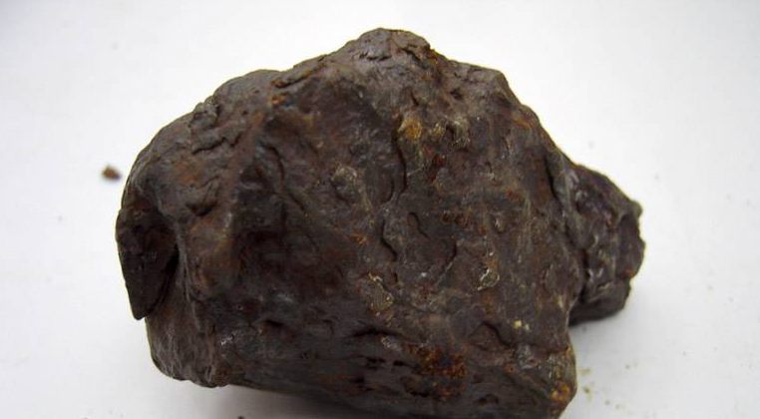
天外来客
—陨石
PPT模板下载：www.1ppt.com/moban/ 行业PPT模板：www.1ppt.com/hangye/
节日PPT模板：www.1ppt.com/jieri/ PPT素材下载：www.1ppt.com/sucai/
PPT背景图片：www.1ppt.com/beijing/ PPT图表下载：www.1ppt.com/tubiao/
优秀PPT下载：www.1ppt.com/xiazai/ PPT教程： www.1ppt.com/powerpoint/
Word教程： www.1ppt.com/word/ Excel教程：www.1ppt.com/excel/
资料下载：www.1ppt.com/ziliao/ PPT课件下载：www.1ppt.com/kejian/
范文下载：www.1ppt.com/fanwen/ 试卷下载：www.1ppt.com/shiti/
教案下载：www.1ppt.com/jiaoan/

Slide 4
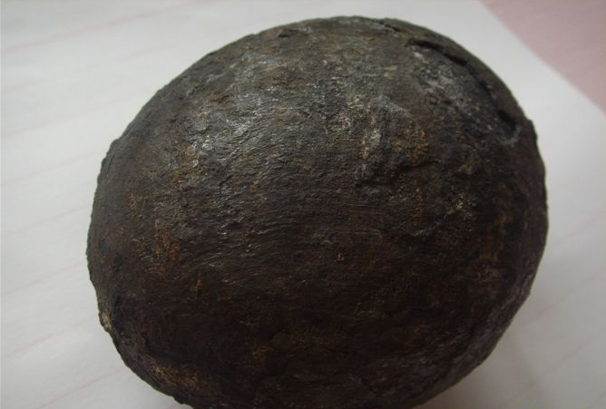
天外来客
—陨石

Slide 5
初读课文，整体感知：
1.自由读课文，读准生字的字音，把句子读通顺。
2.你对陨石有了哪些新的了解？你还有哪些问题没有弄明白？

Slide 6
陨石既是石头也是星星：
（1）它是星星时在天上什么样？为什么来我们地球？
（2）星星在天上是一闪一闪的，为什么来到地球就成了不发光的石头？
（3）它来地球干什么？

Slide 7
细读课文，交流感悟:
1.小组合作学习，讨论交流，解决不明白的问题。
2.各小组汇报学习收获。其他同学认真听，如果有不同的意见和想法，加以补充。

Slide 8
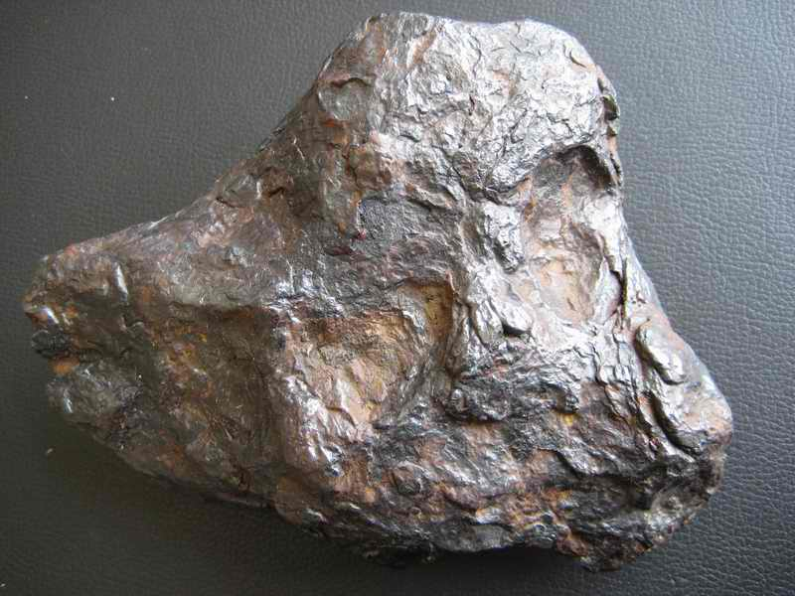
天外来客
—陨石

Slide 9
它是一块沉睡的物体，还没有被生命唤醒。
（1）怎样理解“沉睡，唤醒”？
（2）课文为什么这样说，你从中体会出什么？
（它们来地球可以让我们研究宇宙中星体的结构。）

Slide 10
大家想一想，从陨石身上我们还可以研究出些什么？它还能告诉我们一些什么事情？

Slide 11
齐读课文最后两段：
（1）你觉得它会在回忆什么？
（2）理解“信使”的意思。

Slide 12
（3） 一块石头又怎么能当信使呢？
（4）你们想知道陨石过去的哪些行踪？我们又怎么能得到答案呢？
（只有去不断的探索和研究）

Slide 13
拓展延伸
课后同学们继续查找陨石的资料，下节课我们继续交流陨石故事。

